Slide 1
Сетевая безопасность
Урок 7
Безопасность Bluetooth
Принцип действия, атаки на соединения и защита от них.

Slide 2
Стандарт Bluetooth
Физический и канальный уровни
Notes:
Пройтись по оглавлению

Slide 3
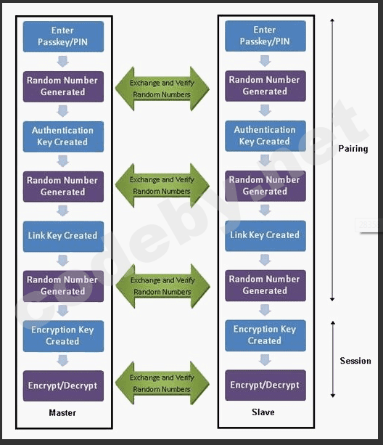
Notes:
Пройтись по оглавлению

Slide 4
Стек протоколов Bluetooth
Сетевой и транспортный уровни
Notes:
Пройтись по оглавлению

Slide 5
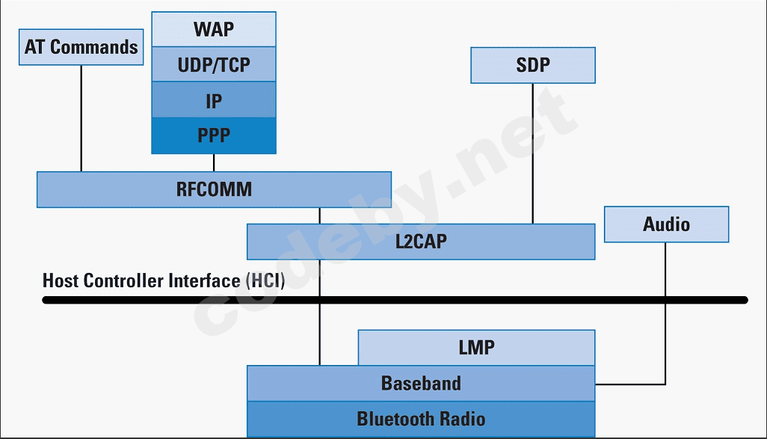
Notes:
Пройтись по оглавлению

Slide 6
Стек протоколов Bluetooth
LMP — Link Management Protocol.
HCI — Host/controller interface.
L2CAP — Logical Link Control and Adaptation Protocol.
SDP — Service Discovery Protocol.
RFCOMM — Radio Frequency Communications.
Notes:
HCI - Host/controller interface — определяет связь между стеком хоста (то есть компьютера или мобильного устройства) и контроллером Bluetooth.
L2CAP - logical Link Control and Adaptation Protocol — используется для мультиплексирования локальных соединений между двумя устройствами, использующими различные протоколы более высокого уровня. Позволяет фрагментировать и пересобирать пакеты, является обязательным в стеке.
SDP - Service Discovery Protocol — позволяет обнаруживать услуги, предоставляемые другими устройствами, и определять их параметры, является обязательным в стеке.
RFCOMM - Radio Frequency Communications — протокол замены кабеля, создаёт виртуальный последовательный поток данных и эмулирует управляющие сигналы RS-232.
BNEP - Bluetooth Network Encapsulation Protocol — используется для передачи данных из других стеков протоколов через канал L2CAP. Применяется для передачи IP-пакетов в профиле PAN.

Slide 7
Стек протоколов Bluetooth
BNEP — Bluetooth Network Encapsulation Protocol.
AVCTP — Audio/Video Control Transport Protocol.
AVDTP — Audio/Video Distribution Transport Protocol.
TCS — Telephony Control Protocol — Binary.
Notes:
LMP - Link Management Protocol — используется для установления и управления радиосоединением между двумя устройствами. Реализуется контроллером Bluetooth и является обязательным в стеке. Имеет высший приоритет над иными протоколами, отвечает в том числе за аутентификацию, а потому представляет для нас особый интерес.
AVCTP - Audio/Video Control Transport Protocol — используется в профиле Audio/Video Remote Control для передачи команд по каналу L2CAP.
AVDTP - Audio/Video Distribution Transport Protocol — используется в профиле Advanced Audio Distribution для передачи стереозвука по каналу L2CAP.
TCS - Telephony Control Protocol — Binary — протокол, определяющий сигналы управления вызовом для установления голосовых соединений и соединений для передачи данных между устройствами Bluetooth. Используется только в профиле Cordless Telephony.

Slide 8
Протокол LMP
Link Manager Protocol
Notes:
используется для установления и управления радиосоединением между двумя устройствами.

Slide 9
Приложения для Bluetooth
Notes:
используется для установления и управления радиосоединением между двумя устройствами.

Slide 12
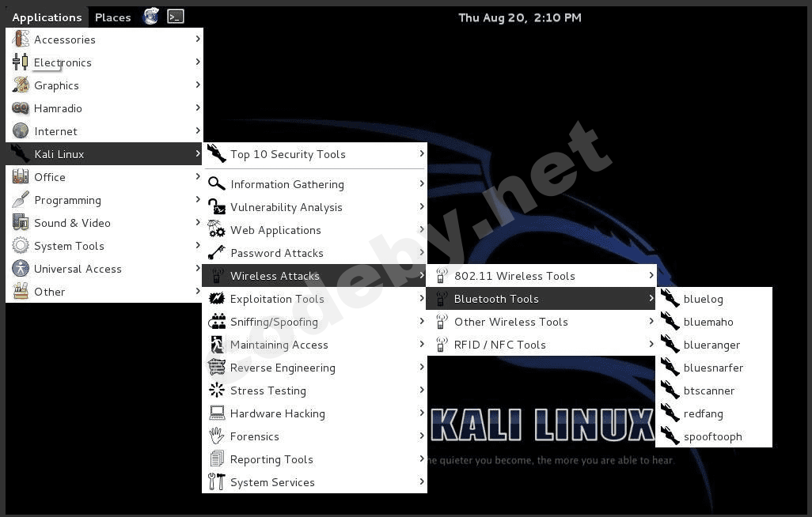

Slide 13
Приложения для Bluetooth
Hcitool.
Blueranger.
Bluesnaffer.
Btscanner.
Redfang.
Spooftooph.
Notes:
Hcitool С помощью этой утилиты можно: показать локальные устройства; запросить удалённые устройства; для каждого обнаруженного устройства можно вывести адрес устройства Bluetooth, разность показаний часов, класс, название, версию и поддерживаемые возможности; запустить процесс периодического допроса, подтвердить произвольную команду HCI на локальном устройстве; вывести соединения в активном диапазоне частот; создать в диапазоне частот подключение (по умолчанию допустимы пакеты всех типов) выступая в роли ведущего или подчиненного устройства; разорвать радиоподключение с удалённым устройством;, поменять роль удалённого устройства на роль ведущего (master) или подчинённого (slave); изменить типы пакетов устройства; показать информацию о мощности принимаемого или переданного сигнала для соединения с устройством и качестве канала; отобразить карту каналов (перестройки частот) для соединения; запросить аутентификацию у устройства; включить или выключить шифрование; изменить канальный ключ у подключения.
Bluelog Bluelog предназначен для исследований и мониторинга трафика. Подразумевается, что он должен запускаться на длительные периоды времени в одном месте для определения, как много обнаруживаемых Bluetooth устройств в окрестности. Поскольку Bluelog предназначена для запуска без присмотра, она не имеет пользовательского интерфейса и не требует каких-либо действий пользователя после запуска. Она обладает полностью настраиваемым форматом лог файла, а также может вести лог в syslog для централизованной регистрации сетевой активности.
Blueranger Определяет мощность сигнала до устройства используя l2ping и простой алгоритм оценки. Чем мощнее сигнал, тем ближе устройство.
Bluesnaffer Позволяет удаленно смотреть телефонный справочник, журналы вызовов
Btscanner Еще одна утилита для извлечения максимума информации об устройстве без подключения к нему.
Redfang Позволяет сканировать адресные пространства и за счет этого находить устройства, находящиеся в скрытом режиме.
Spooftooph Spooftooph предназначена для автоматической подмены (спуфинга) или клонирования имён, класса и адреса Bluetooth устройств. Клонирование этой информации позволяет Bluetooth устройству эффективно скрываться из вида. Программы по сканированию Bluetooth отобразят только одно устройство, если в диапазоне в режиме обнаружения доступны несколько устройств с одинаковой информацией (особенно это касается одинакового адреса).

Slide 14
Полезные ссылки
Стандарт Bluetooth.
Стандарт протокола LMP.
Построение связей в MPLS — для продвинутых.

Slide 15
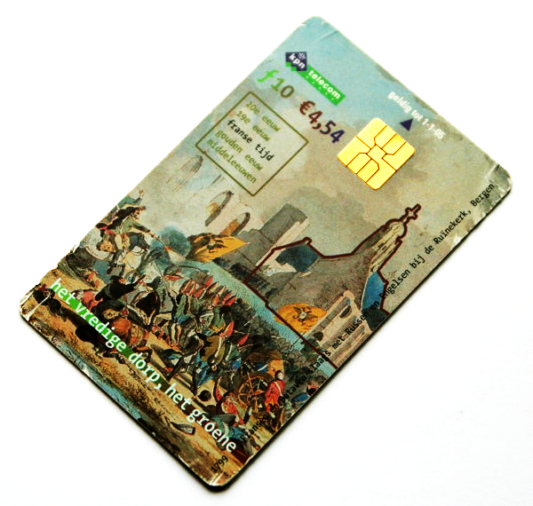
Архитектура
GSM-сетей

Slide 17
Терминология GSM-сетей

Slide 18
Терминология GSM-сетей
Мобильная станция (MS — mobile station)
Базовая станция (BTS — base transceiver station)
Система базовых станций (BSS — base station system)
Контроллер базовых станций (BSC — base station controller)
Подсистема радиосвязи (RSS — radio subsystem = MS+BSS+BCS)
Центр коммутации мобильной связи (MSC — mobile switching center)
Шлюз MSC (GMSC - gateway MSC)
Notes:
Мобильная станция (MS - mobile station) - включает приемник и передатчик, необходимые для соединения с сетью GSM. В MS входят также модуль идентификации абонента SIM (Subscriber Identity Module), в котором хранятся все индивидуальные данные, необходимые, например, для оплаты аутентификации пользователя. В SIM-карте (выполненной в виде смарт-карты) содержится множество идентификаторов и таблиц, например, список абонентских услуг, PIN-код, международный идентификатор мобильного абонента IMSI, данные о местоположении мобильного абонента: TMSI и LAI.
Базовая станция (BTS - base transceiver station) - приёмопередатчик, закреплённый на основе. Формирует поле соты GSM.
Система базовых станций (BSS - base station system) - множество BTS, формирующее зону покрытия сотовой сети.
Контроллер базовых станций (BSC - base station controller) - управляет базовыми станциями. С его помощью происходит резервирование частот и переключение с одной станции на другую, осуществляется поиск мобильных станций. Кроме того, контроллер уплотняет радиоканалы для соединений с проводными каналами.
Подсистема радиосвязи (RSS - radio subsystem = MS+BSS+BCS) - состоит из множества базовых и мобильных станций и формируемых ими электромагнитных полей.
Центр коммутации мобильной связи (MSC - mobile switching center) - является коммутатором ISDN (цифровой сети обмена данными). MSC устанавливает соединение с контроллерами BSC, другими центрами MSC, образуя стационарную магистральную сеть системы GSM. В большинстве случаев MSC управляет несколькими контроллерами BSC.

Slide 19
Терминология GSM-сетей
Домашний регистр (HLR — home location register) и гостевой регистр (VLR — visitor location register).
Подсистема сетей и коммутации (NSS — network subsystem = MSC + HLR + VLR).
Центр эксплуатации и обслуживания (OMC — operation and maintenance center).
Центр аутентификации (AUC — authentication centre).
Регистр идентификации оборудования (EIR — equipment identity register).
EIR, AUC и OMC составляют операционную подсистему (OSS — operating subsystem).
Notes:
Домашний регистр (HLR — home location register) и гостевой регистр (VLR — visitor location register) — представляют собой базу данных мобильных станций, постоянно зарегистрированных в системе конкретного оператора и расположенных в области обслуживания местного центра коммутации MSC. В HLR хранятся все сведения о пользователях. Статическая информация включает номер ISDN мобильного абонента (MSISDN), оплаченные услуги и ключ аутентификации. В HLR содержится динамическая информация — например, данные о текущей зоне местоположения мобильной станции LAI, которые обновляются при переходе MS из текущей зоны. Эти данные нужны, чтобы взимать оплату или осуществлять роуминг.
Подсистема сетей и коммутации (NSS — network subsystem = MSC + HLR + VLR) — ядро системы GSM. Соединяет беспроводную сеть со стандартными сетями общего пользования ТфОП/ISDN, переключает подсистемы базовых станций BSS. NSS определяет местоположение пользователей в любой точке земного шара, обеспечивает оплату, роуминг пользователей между поставщиками услуг связи в разных странах.
Центр эксплуатации и обслуживания (OMC — operation and maintenance center) обеспечивает работу отдельных элементов GSM (MSC, BSC, GMSC и других), выполняет функции администрирования: тарификацию и мониторинг трафика. Принимает меры в случае отказа отдельных элементов сети.
Центр аутентификации (AUC — authentication centre) представляет базу данных, позволяющую определить, разрешен ли допуск к услугам системы абоненту, имеющему данный модуль идентификации (SIM-карту). Центр AUC, как и SIM-карта, содержит секретный ключ абонента, который используется для его аутентификации и шифрования на радиоучастке. АUC содержит значения, необходимые для аутентификации, алгоритмы аутентификации и шифрования.
Регистр идентификации оборудования (EIR — equipment identity register) представляет базу данных, содержащую список разрешенного в сети оборудования. Каждая мобильная станция может быть идентифицирована ее кодом IMEI, который помечает запрет, если устройство украдено, не поддерживается сетью и в ряде других случаев.
EIR, AUC и OMC составляют операционную подсистему (OSS — operating subsystem).

Slide 20
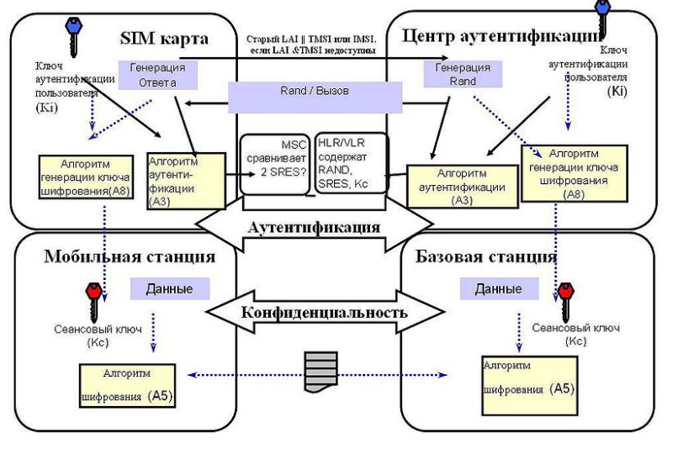

Slide 21
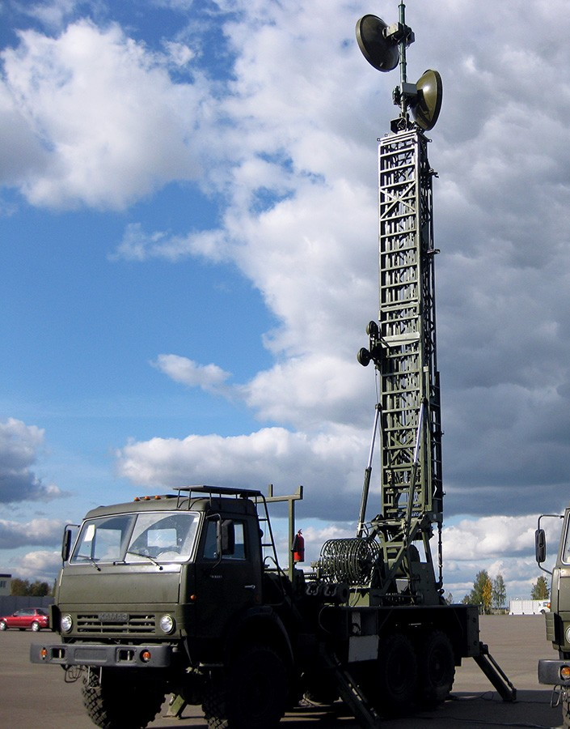
Методы перехвата GSM
Фальшивая BTS.
Прослушивание эфира.
Клонирование модуля SIM.

Slide 22
Полезные ссылки
Статья про прослушивание GSM-эфира.
Статья про GSM-сети.

Slide 23
Практическое задание
Изучить утилиты для работы с bluetooth. Отчет — скриншоты с результатами исследований.
Отключить режим обнаружения на смартфоне, попытаться найти его с помощью Redfang. Отчет — скриншоты с результатами исследований.
* Разобрать дамп hci-соединения. Указать, к какому устройству осуществлялся доступ, увенчался ли он успехом, назвать имя устройства, класс и смещение времени. Отчет должен содержать информацию об адресе, имени, смещении во времени и наличии доступа за время дампа.
https://drive.google.com/open?id=1_XjbChRUdY06R6ZNXmNUpvJmi9UGUa5q — ссылка на файл дампа.

Slide 24
Практическое задание
Ответьте письменно на вопросы:
Как можно использовать сигнал, который создает помехи на колонке при входящем вызове на близлежащий мобильный телефон?
Почему в самолетах просят выключить мобильные устройства?
Можно ли носить мобильный телефон рядом с кардиостимулятором?
Как быстро развернуть GSM-сеть?
Как быстро вывести из строя GSM-сеть?

